Slide 1
2020 Capstone Design
Postival
Brain Overflow
21324104 강창기

Slide 2
CONTENTS
조원 구성
프로젝트 설명
제작 환경
구현 과정
시연 동영상
향후 계획

Slide 3
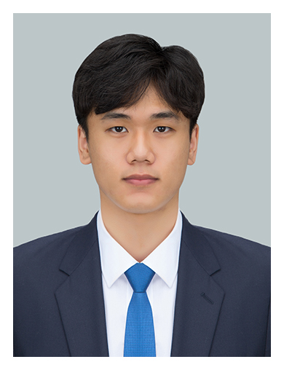
조원 구성
21324104 강창기

Slide 4
프로젝트 설명
가볍게 사용할 수 있는 POS
학교 축제때면 각 과마다 작은 주점을 만들어 음식과 술을 판매하곤 한다.
이 과정들은 모두 전산화 되어있지 않기 때문에 거래의 투명성이 떨어진다는 단점이 있다.
이외에도 작은 카페나 개인 상점을 사용할 때, 매달 POS 이용료를 내는데 있어 비용적 부담이 있다.
또한 pos 시스템 내에서 카카오페이 기능이 존재한다면 카드를 휴대하지 않은 상태에서 거래의 편리함을 줄 수 있다는 생각이 들게 되었다.
따라서 개인 노트북이나 데스크톱 컴퓨터에서 간편하게 사용할 수 있는 POS 시스템을 개발하는데 목표를 두었다.

Slide 5
제작 환경
category | detail
OS | Windows 10, Rasbian
사용언어 | C#
Framework | .Net WPF(xaml)
DBMS | Maria DB
Tools | Visual Studio 2019, Git

Slide 6
구현 과정
Table Page
Order Page
Cash Page
- UI 설계
현 테이블 print
메뉴 주문, 계산
현금 계산
RegiMoney Page
Account Page
영업 전 준비금 관리
Login Page
Menu Page
ModifyTable Page
계좌 이체 (카카오)
테이블 배치, 수정, 삭제
ModifyMenu Page
음식메뉴 수정&삭제
Analysis Page
거래 내역 관리

Slide 7
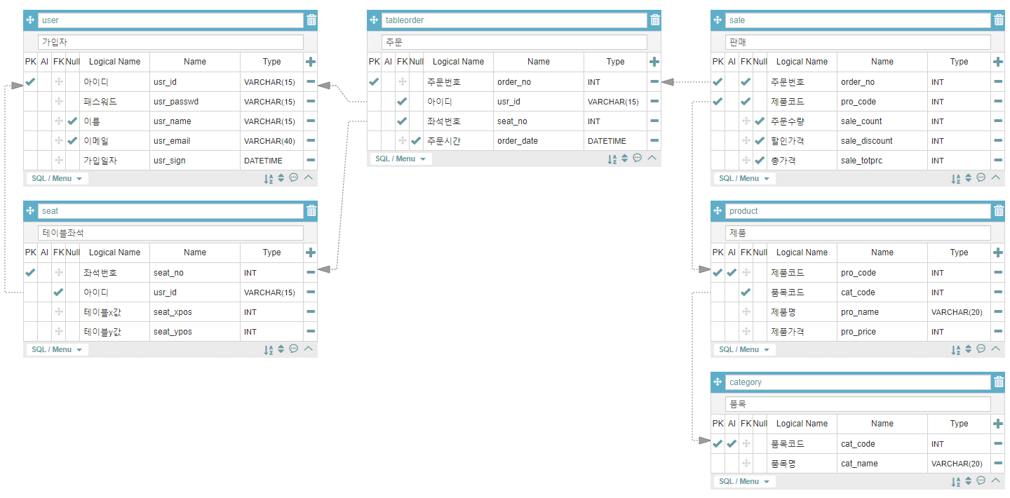
구현 과정
- ERD 설계

Slide 8
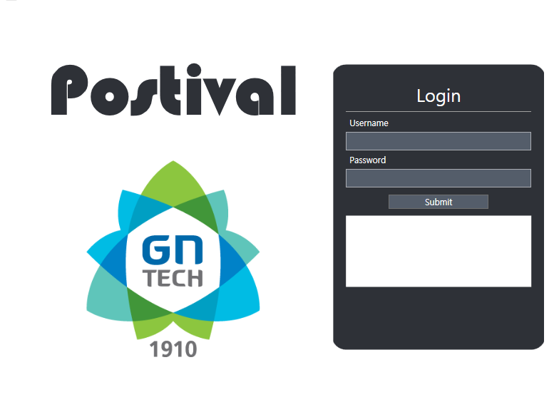
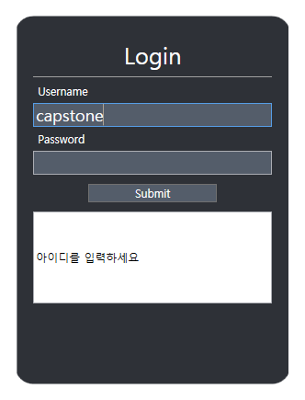
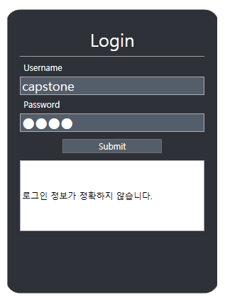
구현 과정
- LoginPage

Slide 9
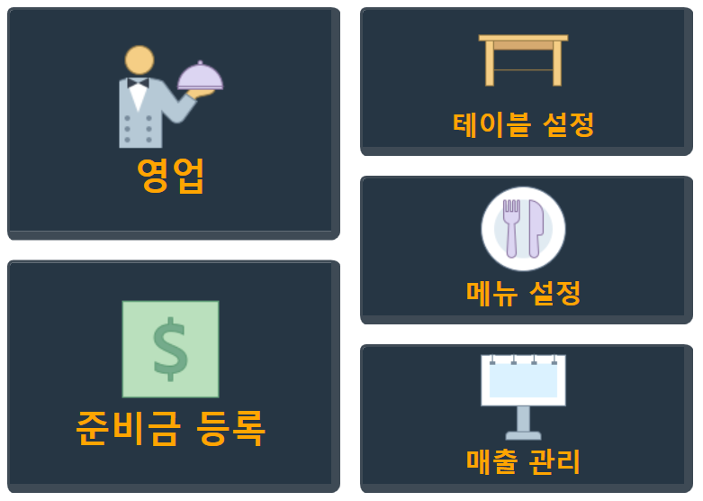
구현 과정
- MenuPage

Slide 10
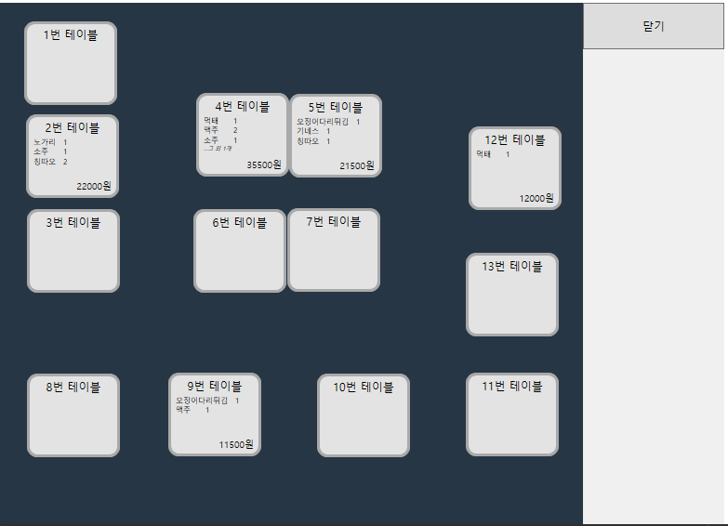
구현 과정
- TablePage(영업)

Slide 11
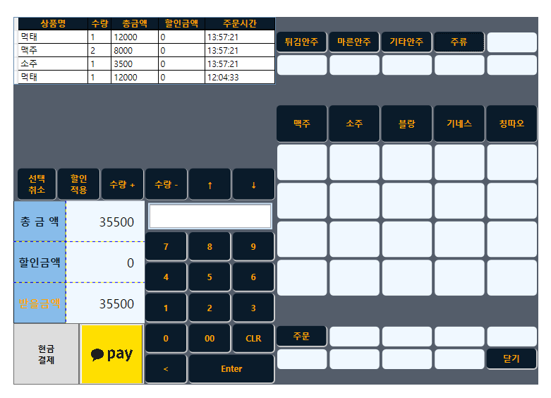
구현 과정
- OrderPage

Slide 12
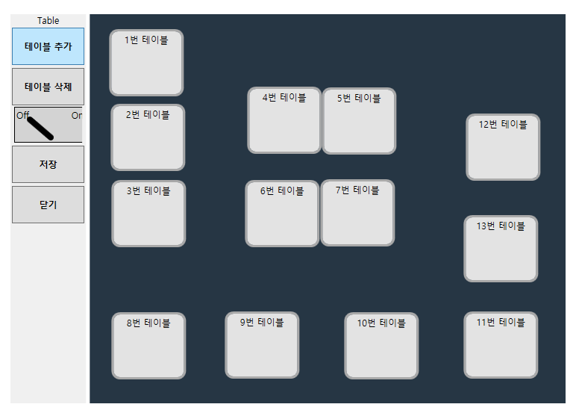
구현 과정
- ModifyTablePage (테이블 설정)

Slide 13
시연 동영상

Slide 14
향후 계획

Slide 15

Thank you

